Slide 1
1

Slide 2
عنوان :خوردگی حفره ای
عناوین:
1-شرح خوردگی حفره ای
2-چگونگی ایجاد حفره
3-فلزات حساس به خوردگی حفره ای
4-خسارات به وجود آمده ناشی از خوردگی حفره ای
5-راه های جلوگیری از خوردگی حفره ای

Slide 3
شرح خوردگی
خوردگی حفره ای نوعی خوردگی موضعی می‌باشد که باعث ایجاد حفره‌های کوچک در فلزات می‌شود. عامل این پدیده نرسیدن اکسیژن به بخش کوچکی از سطح می‌باشد. در این شرایط، این بخش نقش آند را بازی می‌کند و بخشی که دارای اکسیژن بالا است نقش کاتد را ایفا می‌کند که حاصل آن ایجاد خوردگی می‌باشد.

Slide 4
انواع حفره ها
خطرناک بودن نوع حفره را نوع کار قطعه مشخص می کند به طوریکه
در برخی جاها که تنش وجود دارد حفره های نازک تر موجب تجمع
تنش شده و سبب شکست قطعه می شود و در برخی جاها هم
ابعاد محل خورده شده مهم است

Slide 5
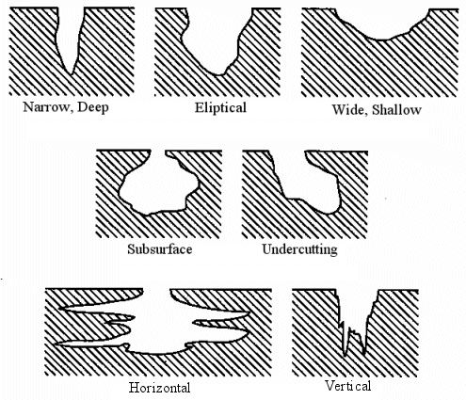
انواع شکل خوردگی حفره ای

Slide 6
در این نوع خوردگی محصولات خوردگی به پیشرفت واکنش کمک می
کند . این نوع خوردگی موجب سوراخ شدن سطح فلز می شود و به
علت اینکه حفره های بوجود آمده به راحتی قابل مشاهده نیست از
مخرب ترین انواع خوردگی است . شروع خوردگی حفره ای دارای دوری
طولانی است اما بعد از شروع حفره با سرعت زیادی نفوذ می کند .

Slide 7
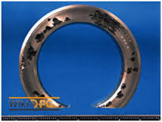

Slide 8
چگونگی تشکیل حفره
در اتمسفرهای باز آلوده ٬ حفره های کوچکی تشکیل می شوند که با چشم قابل رویت نیستند . روی این حفره ها جرم های کوچک محصولات خوردگی تشکیل می شوند معمولا اکسید آلومینیوم و هیدروکسید آلومینیوم هستند ٬. حفره های کم عمق معمولا اثر چندانی بر استحکام مکانیکی ساختمان ها ندارند ٬ با این وجود جلای درخشنده فلز به تدریج از بین می رود و به جای آن اندود خاکستری – زنگاری محصولات خوردگی ظاهر می شود. اگر اتمسفر حاوی دوده فراوان باشد دوده توسط محصولات خوردگی جذب و رنگ زنگاری تیره ایجاد می شود .
اگر آلومینیوم به طور دائم در معرض آب قرار گیرد حفره دار شدن آن خیلی جدی خواهد بود . به خصوص اگر آب راکد باشد حضور اکسیژن وکلرید و یا یون های دیگر هالید ها تعیین کننده وجود حمله و شدت حمله خواهد بود . اگر یون های HCO<SUB>3 و Cu<SUP>2+وجود داشته باشند خطر حفره دار بودن بیشتر خواهد بود البته مشروط بر این که پتانسیل تشکیل حفره بالا رود . بیرون حفره واکنش کاتدی انجام می گیرد که کنترل کننده سرعت تشکیل حفره است .

Slide 9
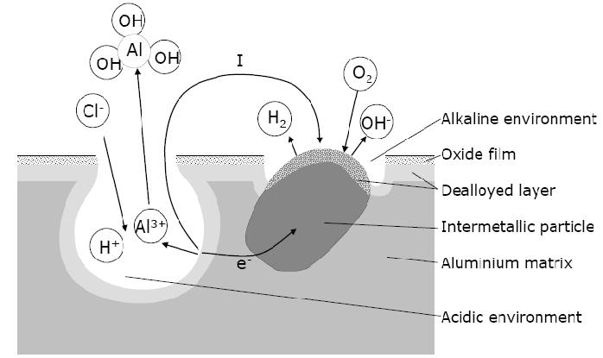

Slide 10
آلیاژ های حساس به خوردگی حفره ای
فولاد های ضد زنگ آلیاژهای نیکل، آلیاژهای آلومینیوم در این دسته قرار دارند. فلزاتی که در معرض خوردگی یکنواخت
قرار دارند تمایل به ایجاد حفره ندارند. بنابراین ، فولاد کربنی
معمولی در اب دریا یکسان خورده خواهد شد، در حالی که
فولاد ضد زنگ در این محیط دارای خوردگی حفره ای می
باشد. حال اگر حدود 2 درصد مولیبدن به آن افزوده شود
مقاومت فولاد ضد زنگ را افزایش می دهد.

Slide 11
عوامل موثر بر خوردگی حفره ای
همانطور که اشاره شد ، خوردگی حفره ای اغلب در فلزاتی که رفتار اکتیو/پسیو از خود نشان می دهند ، نظیر فولاد ضدزنگ ، آلومینیوم و تیتانیوم رخ می دهد .
فاکتورهای خارجی متعددی نیز وجود دارند که در کنار فاکتورهای داخلی ماده ، نقش تعیین کننده ای در مقاومت ماده نسبت به خوردگی حفره ای ایجاد می کنند.
خوردگی حفره ای می تواند در گستره وسیعی ازph اتفاق بیافتد . همچنین در پتانسیل های محدود پسیو هنگامی که قسمت اعظم یا تمامی سطح فلز با لایه پسیو پوشیده شده است ، خوردگی حفره ای می تواند به وقوع بپیوندد .

Slide 12
دما از دیگر عوامل تاثیر گذار بر خوردگی حفره ای است . افزایش
دما به طرز قابل توجهی پتانسیل بحرانی حفره دار شدن را
کاهش و نرخ خوردگی حفره ای راافزایش می دهد . تاثیر pH بر
خلاف روند تاثیر دما است ، به این معنی که با افزایش pH ،
پتانسیل بحرانی حفره دار شدن افزایش و نرخ خوردگی حفره ای
کاهش می یابد .

Slide 13
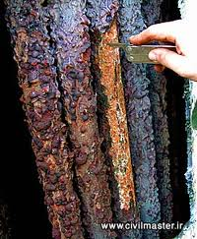

Slide 14
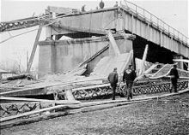
خسارات ناشی از خوردگی حفره ای
سقوط پل نقره ای

Slide 15
راه های مقابله با خوردگی حفره ای
به طور کلی روش های مقابله با خوردگی شیاری و خوردگی حفره
ای بسیار به یکدیگر شبیه هستند . برای جلوگیری از خوردگی
حفره ای می توان از طراحی برای جلوگیری از ایجاد شیار ، هم
زدن ، هوادهی محلول و به گردش در آوردن آن به منظور ایجاد
یکنواختی در غلظت اکسیژن و نمک های اکسید کننده در تمام
محلول استفاده کرد . تمیز کردن دوره ای سطوح فلزی در تماس با
محلول خورنده به وسیله تمیز کننده در تمام حلول استفاده کرد.
تمیز کردن دوره ای سطوح فلزی در تماس با محلول خورنده به
وسیله تمیز کننده های قلیایی و به کارگیری سیستم در حداقل
دمای ممکن ، راهکار دیگری هستند که قادرند از خوردگی حفره
ای جلوگیری کنند .

Slide 16
به علاوه لازم است تا طراحی سیستم به گونه ای باشد که تخلیه کامل محلول از تمامی قسمت ها و همچنین امکان تمیز کردن تمامی بخش ها در هنگام تعطیلی سیستم مهیا باشد .
به کارگیری سیستم حفاظت کاتدی با استفاده از جریان اعمالی در محلول هایی با هدایت الکتریکی کم و با استفاده از آند های مصرفی در محلول هایی با هدایت الکتریکی بالا ، از روش های دیگر کنترل خوردگی حفره ای است . آندهای مصرفی روی ، آهن و آلومینیوم را می توان در این موارد به کار گرفت . در کنار این روش ها می توان با موارد زیر نرخ خوردگی را به مقدار چشمگیری کاهش داد :
1- تولید فولاد های کروم – نیکلی همگن تر
2- کاهش آخال های غیر فلزی به ویژه سولفید ها در هنگام تولید آلیاژ
3- استفاده از قطعاتی با سطوح تمیز و پوشش داده شده
4- آلیاژسازی فولادضدزنگ با مولیبیدن
افزایش عنصر کروم و وانادیم در فولاد ضد زنگ می تواند مقاومت این آلیاژ به خوردگی حفره ای را افزایش دهد .

Slide 17
با تشکر از شما

Slide 18
تهیه کننده گان:
مجید اسدیان
امین فخارزاده
محمد ابراهیمی پور

